Slide 1

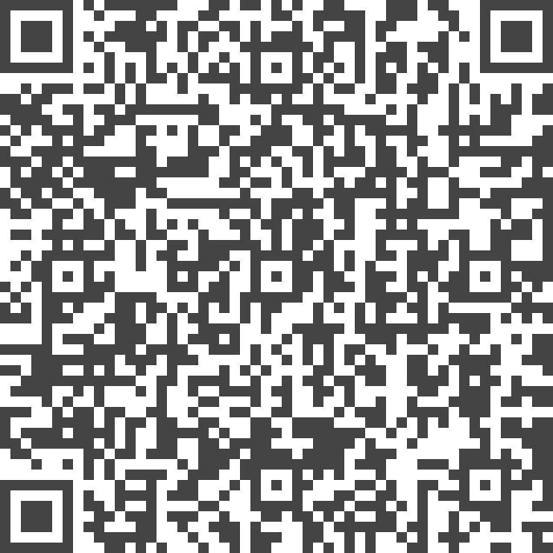
Faktencheck: Echt oder Fake? Vrai ou faux ?
Erkennst du den Unterschied zwischen echt und fake? Hier kannst du dich selbst testen:
https://www.dw.com/de/faktencheck-echt-oder-fake-erkennst-du-den-unterschied/a-72104838

Slide 2

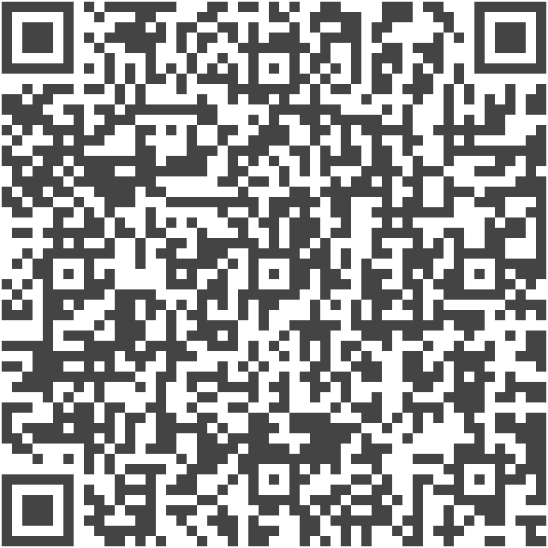
PARTNERARBEIT:
Ihr seid beide Journalisten/ Journalistinnen bei SPIEGEL.DE und möchtet Euren Lesern dabei helfen, Falschmeldungen zu erkennen.
Wählt eine falsche Info aus dem Quiz und erklärt der Klasse, warum sie falsch ist.
Fragen | Antworten
Wer? Wo? Wann? Was?
Überprüfungsmethode
Was ist echt?
Was ist falsch?
Intention / Ziel

Slide 3
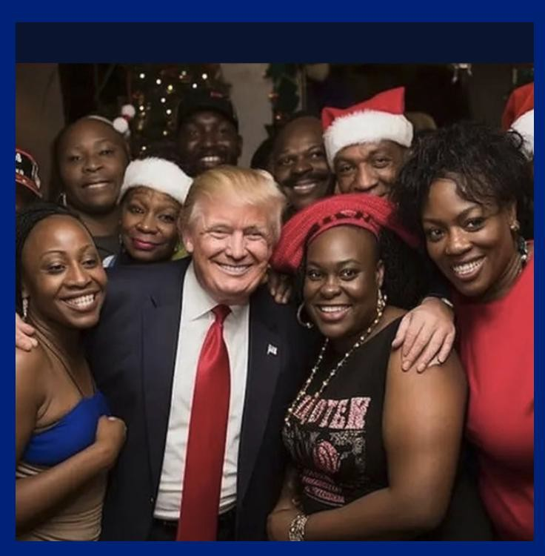
BEISPIEL 1
Fragen | Antworten
Wer? Wo? Wann? Was? | Donald Trump – der US-Präsident Mit seinen Fans posieren – im Weißen Haus? - Weihnachten
Überprüfungsmethode | Das Bild vergrößern
Was ist echt? | nichts
Was ist falsch? | KI generiertes Bild – Finger von D.T. sind deformiert sowie die Hände von den Fans
Intention / Ziel | Fehlinformation? / Desinformation?

Slide 4
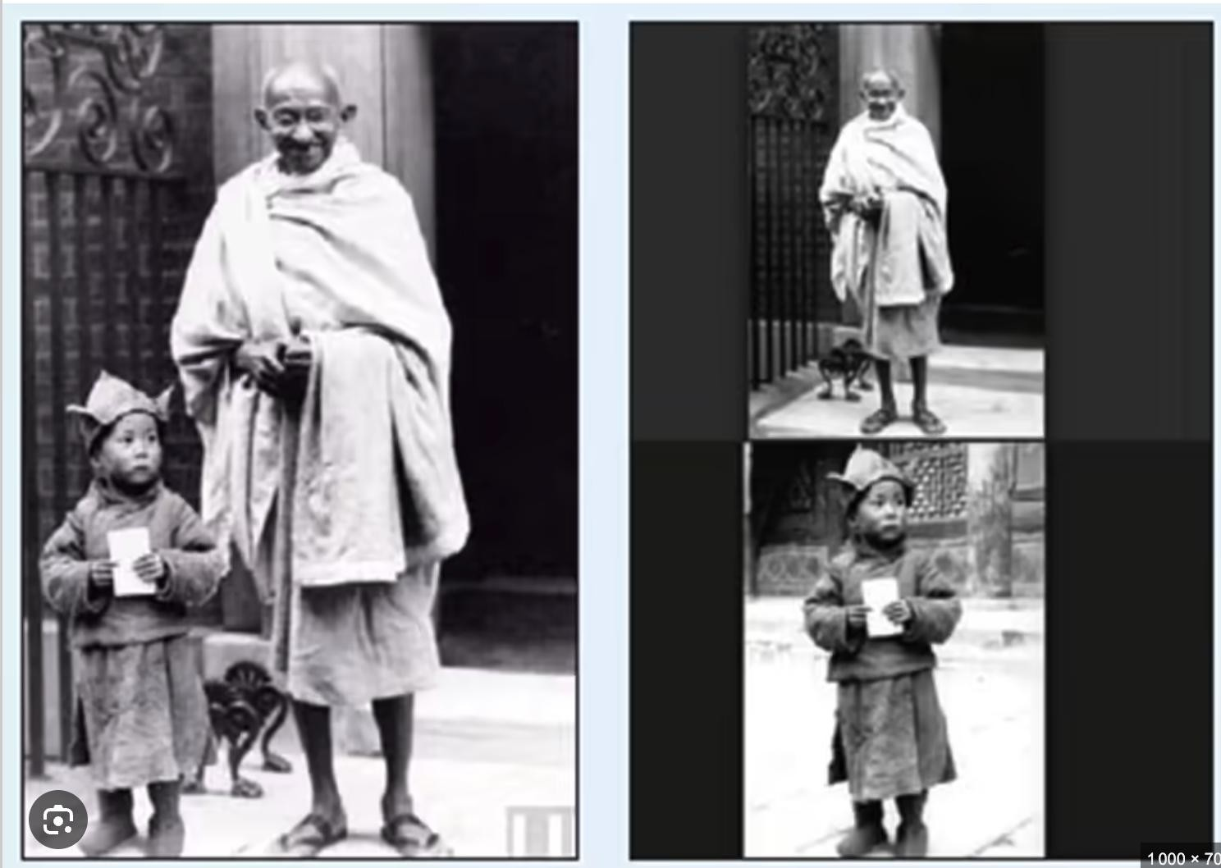
BEISPIEL 2
Fragen | Antworten
Wer? Wo? Wann? Was?
Überprüfungsmethode
Was ist echt?
Was ist falsch?
Intention / Ziel

Slide 5
Situations choisies par les binômes

Slide 6
